Slide 1

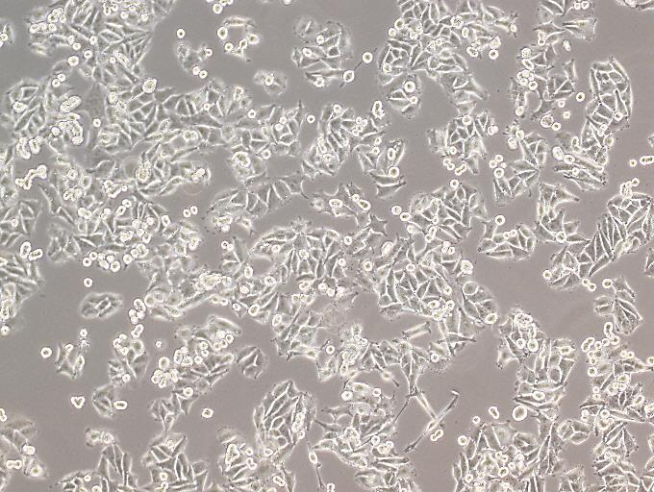
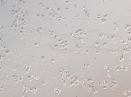
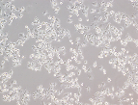



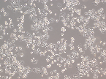
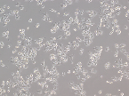
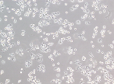





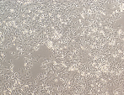
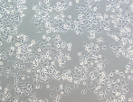
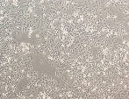




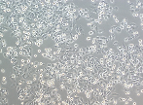
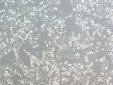
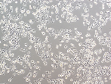



Supple. Fig. 3
A
B
Ad-shTGFβ1+rTGFβ1 (0 h)
Ad-shTGFβ1+TGFβ1 (12h)
Ad-shTGFβ1+TGFβ1 (24h)
Ad-shTGFβ1+TGFβ1 (6h)
Ad-shTGFβ1
Ad-NC
Ad-NC
Ad-shTGFβ1
Ad-shTGFβ1+
TGF-β1 (0 h)
p-ERK
p-Akt
p-src
Ad-shTGFβ1 +
TGF-β1 (6 h)
Ad-shTGFβ1+
TGF-β1 (12 h)
Ad-shTGFβ1 +
TGF-β1 (24 h)
p-p65
p-stat3
p-HSP27
p-p38
actin
C
D
Ad-shTGFβ2+rTGFβ2 (0 h)
Ad-shTGFβ2+TGFβ2 (12h)
Ad-shTGFβ2+TGFβ2 (24h)
Ad-shTGFβ2+TGFβ2 (6h)
Ad-shTGFβ2
Ad-NC
Ad-shTGFβ2+
TGF-β2 (0 h)
p-ERK
Ad-NC
Ad-shTGFβ2
p-Akt
p-src
p-p65
Ad-shTGFβ2 +
TGF-β2 (6 h)
Ad-shTGFβ2+
TGF-β2 (12 h)
Ad-shTGFβ2 +
TGF-β2 (24 h)
p-stat3
p-HSP27
p-p38
actin

